Slide 1
丹波山村の産業
２年 守岡 響希
きっかけ
はじめは農業のことについて調べてい
たが、話しをきいているうちに丹波だから
こそできるものはないか、すでにやってい
ることはないか気になったので調べること
にした。

Slide 2
昔の農作物
・こんにゃく ・そば ・麦 ・とうもろこし
・ひえ ・わさび ・小豆 ・じゃがいも
・里芋 ・さつまいも ・ふゆな ・ほうれん草
・ねぎ ・えんどう ・ふきな ・わらび
・ごぼう ・にんじん ・えごま ・うど
・タラの芽 ・ふき ・ヨモギ ・のびる
・みつば ・いたどり

Slide 3
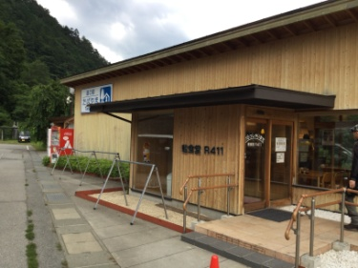
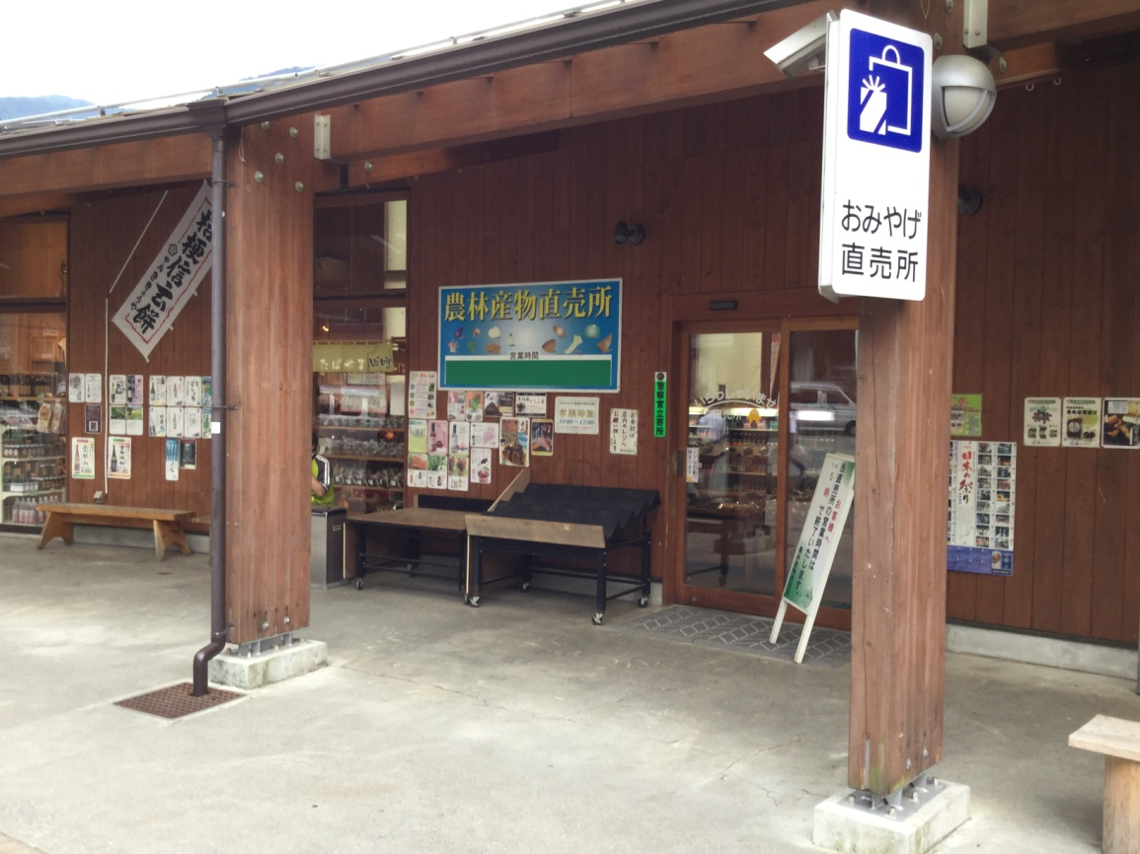
直売所 道の駅
・道の駅
・鹿肉ソーセージ（チョリソー・プレーン・フランク）
・鹿肉ソーセージカレー ・鹿肉そば
・直売所
・ワサビ漬け ・きのこ ・サツマイモ ・山芋 ・じゃがいも
・ヤングコーン ・なす ・タケノコ ・ワラビ ・茎わさび
・大根 ・いんげん ・丹波キュウリ ・ワサビ味噌
・丹波鹿ニンニク味噌 ・丹波鹿ニンニクラー油
・たばスキーグッズ ・お土産

Slide 4
直売所 では・・
１０人前後の方から野菜を送ってもらって
いる。お土産は業者の方からもらっている。
わさび漬けは作って届けてもらっている。
そして、毎週水曜日までに残ったものは、
返品しているそうです。

Slide 5
・そば栽培の拡大
・わさび作りの拡大
・温泉直売所の宣伝
効果
課題
・観光客の増加
・販売による収益の増加
・特産品の宣伝
・新たな特産品の開発
・人手不足
・使える土地が少ない
・期間が限られている

Slide 6
課題
人手不足
・丹波山村の人口が少ない ・若い人が多くない
土地不足
・村で使える土地がない
期間が限られている
・季節関係なく作れるものがない ・量が限られてくる

Slide 7
対策
人手不足
・移住者の募集と支援 ・協力隊の活用
土地不足
・使っていない土地の買い上げ、借り上げ
期限が限られている
・旬の違ったものの栽培 ・山菜などを栽培する

Slide 8
まとめ
丹波山村が発展していくには、丹波山村にある商業施設に力を入れたり、宣伝したりしていくことが大切だということに気がついた。
また、丹波山村でとれる野菜などを県外にアピールしていくことも丹波山村の発展につながる大切なことだと思った。

Slide 9
感想
今回丹波山村の産業を調べてみて、丹波山村の誇れるものがもっとたくさんあるのではないかと感じました。そして私たち子供でもできることがまだまだあると気づきました。

